Slide 2

Phân tích và dự đoán MBTI dựa trên quotes của mỗi người

Slide 3
Mục lục
Giới thiệu đề tài
Đặt vấn đề và yêu cầu
Thu thập dữ liệu
Phân tích dữ liệu
Xử lý dữ liệu
Xây dựng mô hình
Kết luận

Slide 4
1.Giới thiệu đề tài
Đề tài kết hợp giữa 2 chủ đề:Data science và MBTI
MBTI (Myers-Briggs Type Indicator) là công cụ đánh giá tính cách của Myers-Briggs, dựa trên bốn cặp đối lập:
Hướng ngoại – Hướng nội (E-I)
Giác quan – Trực Giác (S-N)
Lý trí – Cảm xúc (T-F)
Nguyên tắc – Linh hoạt (J-P)
Bằng cách kết hợp bốn cặp này, MBTI tạo ra 16 nhóm tính cách khác nhau với những ưu và nhược điểm riêng biệt. MBTI test sẽ giúp bạn hiểu sâu hơn về bản thân, từ đó lựa chọn được nghề nghiệp phù hợp và nâng cao hiệu suất làm việc.

Slide 5
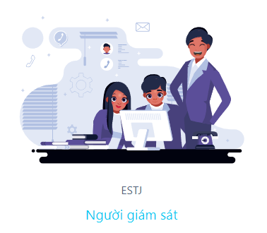
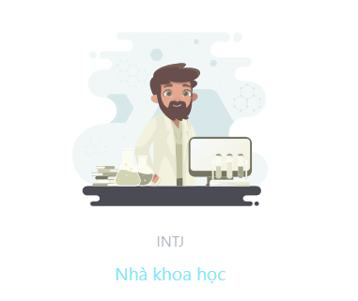

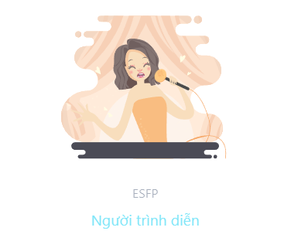
Một số nhóm tính cách MBTI

Slide 6
Mục lục
Giới thiệu đề tài
Đặt vấn đề và yêu cầu
Thu thập dữ liệu
Phân tích dữ liệu
Xây dựng mô hình
Kết luận

Slide 7
2.1 Vấn đề
Việc phân tích và dự đoán MBTI dựa trên quotes có thể mang lại nhiều ứng dụng quan trọng trong đời sống
Tư vấn nghề nghiệp
Phát triển cá nhân
Tăng cường giao tiếp
Tư duy nhóm

Slide 8
2.2 Thách thức
Dữ liệu không đồng nhất
Khó khăn trong việc biểu diễn tính cách
Sự đa dạng và phức tạp của MBTI
Cần có dữ liệu lớn và đa dạng
Cần xây dựng mô hình học máy phức tạp

Slide 9
2.3 Yêu cầu
Thu thập được bộ dữ liệu đáng tin cậy và đủ lớn về các quotes, nghề nghiệp cũng như MBTI người nổi tiếng
Thực hiện các công việc tiền xử lý, phân tích và thống kê để có thể hiểu và chuẩn bị được bộ dữ liệu tốt cho quá trình xây dựng mô hình học máy
Xây dựng mô hình học máy phù
Dự kiến xây dựng thêm hệ thống có thể tự động thu thập tiếp dữ liệu trong tương lai bằng cách lấy thông tin người dùng từ các bài đăng trên mạng xã hội

Slide 10
Mục lục
Giới thiệu đề tài
Đặt vấn đề và yêu cầu
Thu thập dữ liệu
Phân tích dữ liệu
Xây dựng mô hình
Kết luận

Slide 11
3.1 Chọn nguồn dữ liệu
Về quotes và nghề nghiệp
Nhóm chọn crawl các quotes trên Trang web A-Z Quotes
Trang web có số lượng người nổi tiếng cũng như số quotes lớn, thuận tiện cho việc crawl dữ liệu
Về MBTI
Đa số các trang web đều chặn việc crawl bằng bot
Nhóm chọn trang Personality At Work vì không chỉ có MBTI, trang web này còn có miêu tả rất chi tiết về nhân vật
Tuy nhiên, có 1 số người nổi tiếng không có thông tin ở trang web này nên có thể bộ dữ liệu sẽ có hao hụt

Slide 12
3.2 Thu thập và tiền xử lý dữ liệu
Đầu tiên, nhóm sử dụng thư viện BeautifulSoup để lấy danh sách người nổi tiếng
Sau đấy, tiến hành lọc những người hiện tại còn sống
Tiếp đến, crawl quote ở trang web của từng người
Lọc bỏ những người có ít hơn 25 quotes
Tiếp theo sẽ crawl MBTI của từng người. Đồng thời lọc bỏ những người không có thông tin về MBTI

Slide 13
Mục lục
Giới thiệu đề tài
Đặt vấn đề và yêu cầu
Thu thập dữ liệu
Phân tích dữ liệu
Xây dựng mô hình
Kết luận

Slide 14
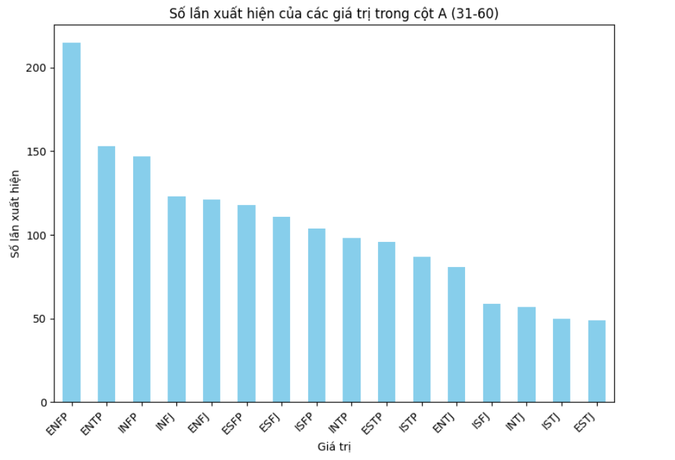
Số lượng các nhóm MBTI

Slide 15
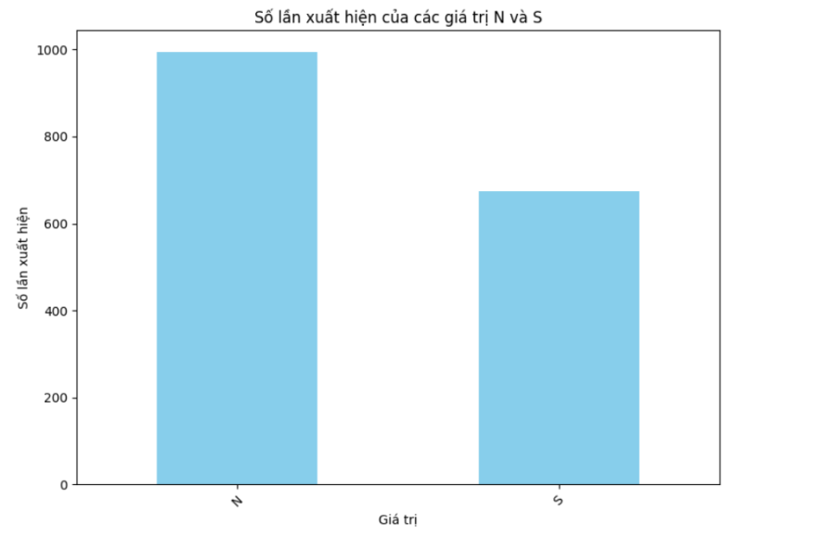
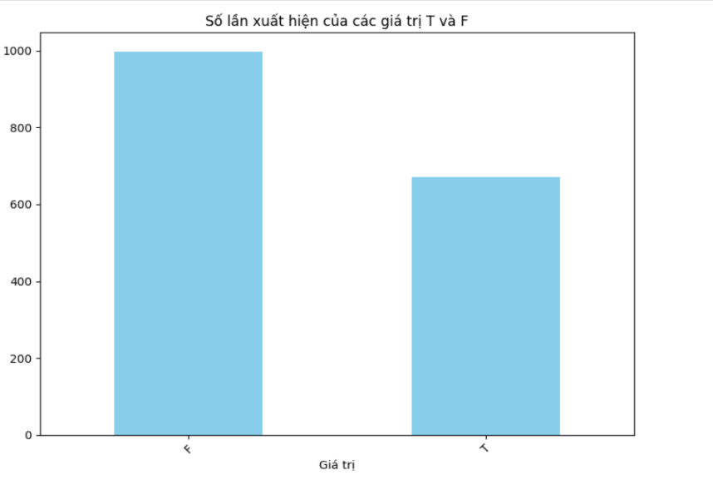
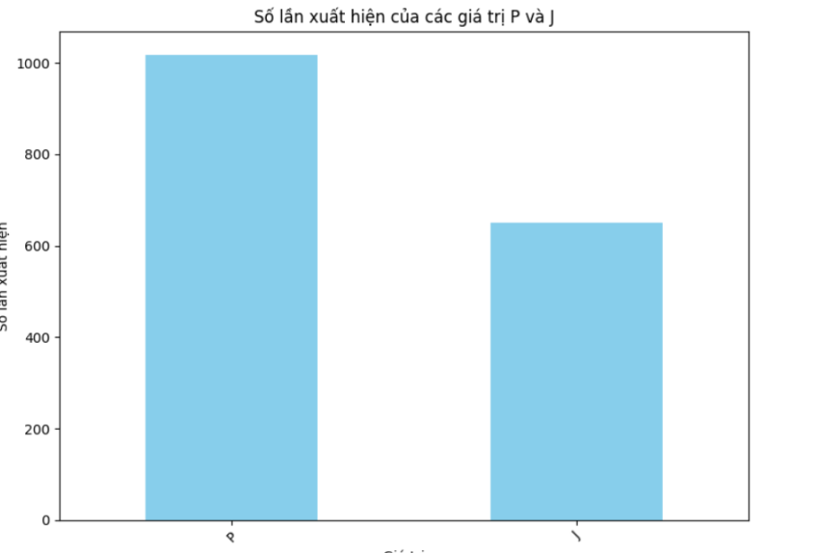
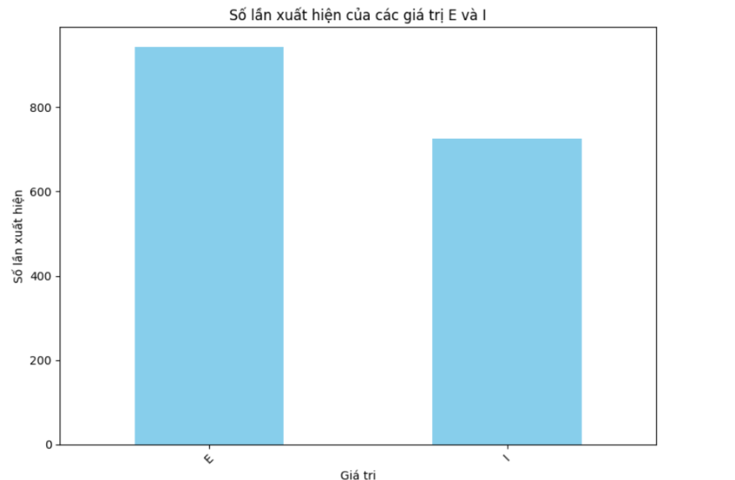
Số lượng các nhãn cụ thể

Slide 16
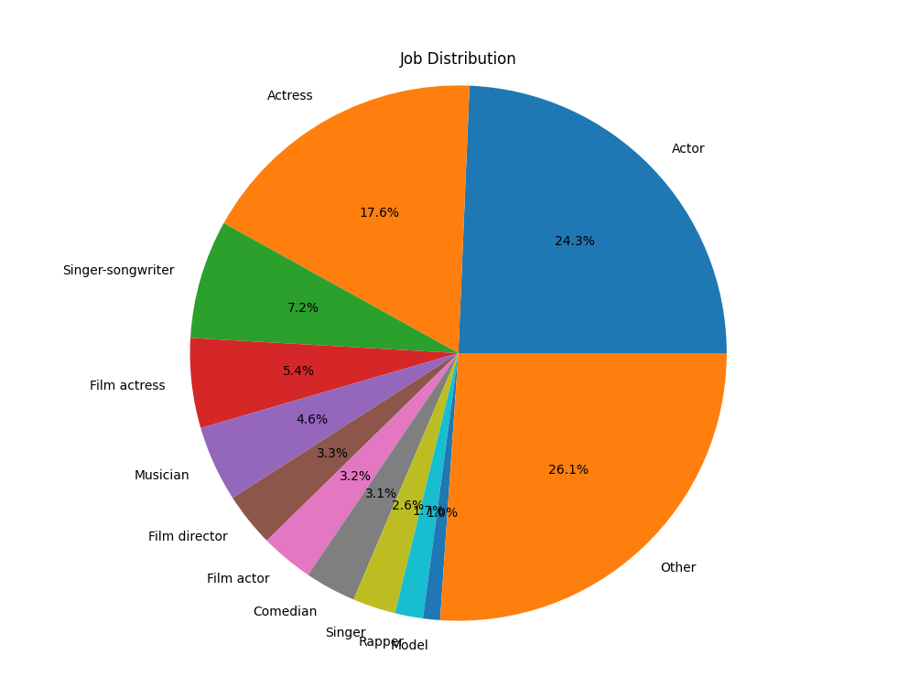
Tỷ trọng nghề nghiệp

Slide 17
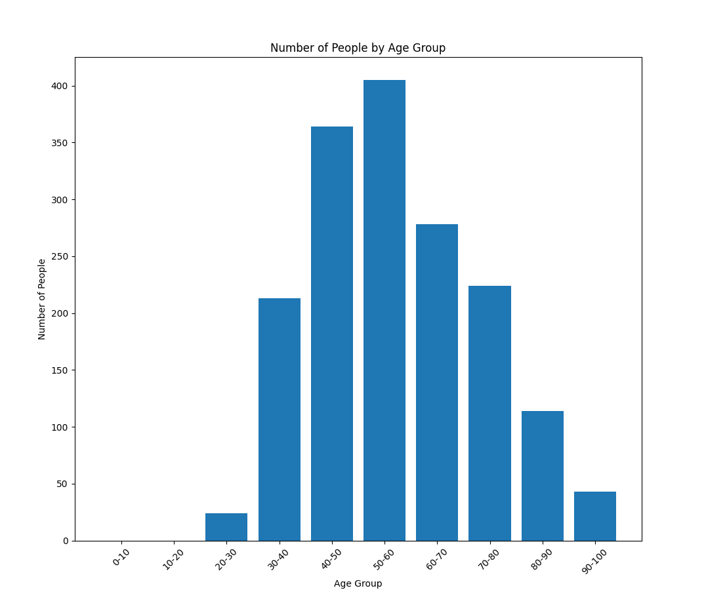
Nhóm tuổi

Slide 18
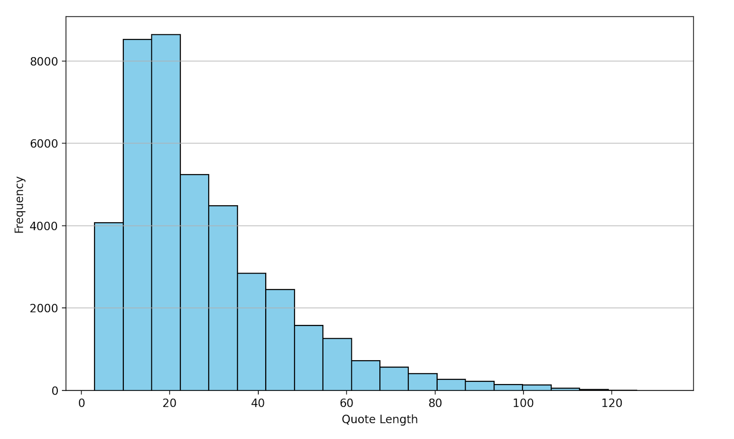
Phân phối độ dài quote

Slide 19
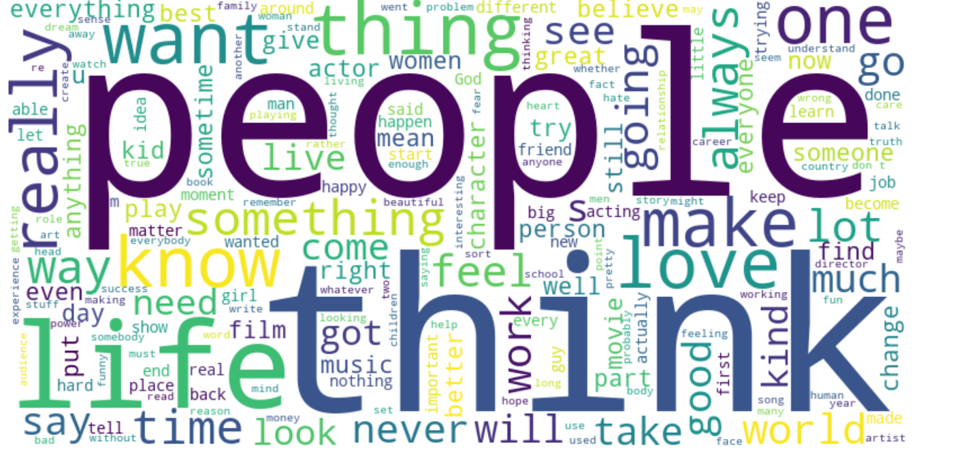
Các từ xuất hiện nhiều nhất

Slide 20
Mục lục
Giới thiệu đề tài
Đặt vấn đề và yêu cầu
Thu thập dữ liệu
Phân tích dữ liệu
Xử lý dữ liệu
Xây dựng mô hình
Kết luận

Slide 21
Bag of word
Mô tả: Phương pháp này biểu diễn văn bản bằng cách xây dựng một từ điển của tất cả các từ xuất hiện trong tập dữ liệu. Mỗi văn bản được biểu diễn bằng một vector với độ dài bằng số lượng từ trong từ điển, và mỗi phần tử trong vector tương ứng với số lần xuất hiện của từ đó trong văn bản.
Ví dụ: Giả sử chúng ta có hai văn bản: "I love coding" và "Coding is fun". Từ điển gồm các từ: ["I", "love", "coding", "is", "fun"]. Biểu diễn BoW của hai văn bản sẽ là:
"I love coding" : [1, 1, 1, 0, 0]
"Coding is fun" : [0, 0, 1, 1, 1]

Slide 22
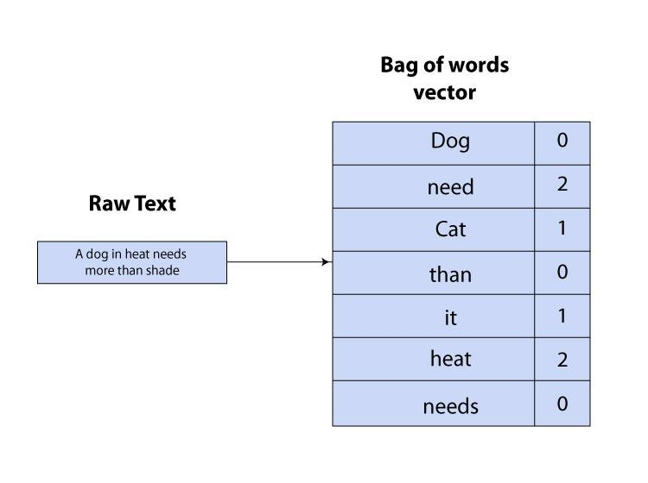
Bag of word

Slide 23
BERT Tokenize
Mô tả: BERT (Bidirectional Encoder Representations from Transformers) sử dụng một mô hình mạng nơ-ron sâu để mã hóa văn bản. BERT phân thành các token và ánh xạ chúng thành các vector có số chiều cao hơn để bao gồm thông tin về ngữ cảnh xung quanh từng token.
Ví dụ: Với câu "I love coding", BERT sẽ token hóa thành các phần tử nhỏ hơn và sau đó biểu diễn chúng dưới dạng vector có số chiều lớn hơn. Điều này tạo ra một biểu diễn phong phú hơn cho văn bản so với BoW.

Slide 24
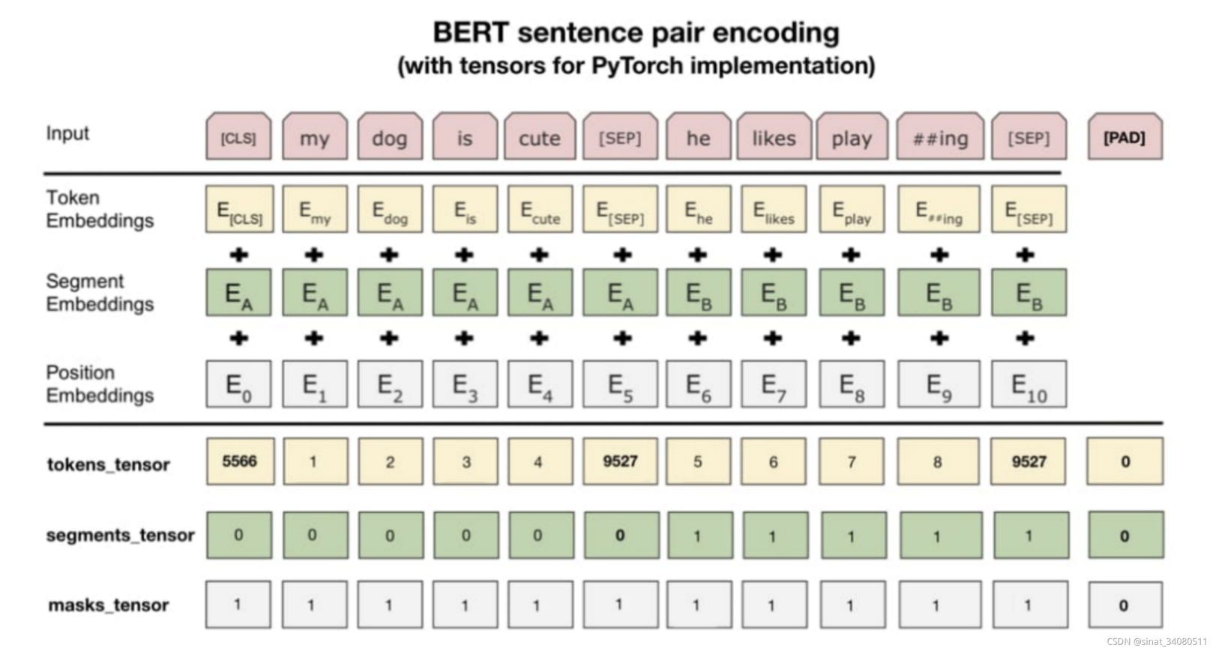
BERT Tokenize

Slide 25
TF-IDF
Mô tả: TF-IDF đánh giá tầm quan trọng của một từ trong một văn bản trong ngữ liệu. Nó tăng cường các từ xuất hiện nhiều trong một văn bản nhưng lại xuất hiện ít trong toàn bộ ngữ liệu, giúp định danh những từ khóa đặc trưng.
Ví dụ: Giả sử chúng ta có hai văn bản "I love coding" và "Coding is fun". Nếu "coding" xuất hiện nhiều trong văn bản thứ nhất nhưng ít trong văn bản thứ hai, giá trị TF-IDF của "coding" trong văn bản đầu sẽ cao hơn so với văn bản thứ hai.

Slide 26
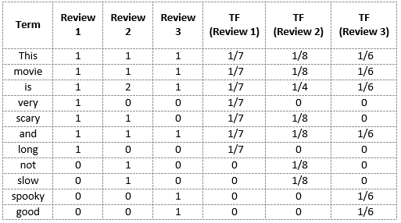
TF-IDF

Slide 27
Mục lục
Giới thiệu đề tài
Đặt vấn đề và yêu cầu
Thu thập dữ liệu
Phân tích dữ liệu
Xử lý dữ liệu
Xây dựng mô hình
Kết luận

Slide 28
Naive Bayes Classfication
Ta quyết định sử dụng NLTK để xử lý các câu nói của mọi người
Tập dữ liệu sau khi xử lý bao gồm 25 câu nói cho mỗi người được ghép lại với nhau trong một khung dữ liệu.
Mỗi câu nói được phân tách bằng ‘|||’. Do đó, ta sẽ chia dữ liệu của từng người và sau đó hợp nhất nó thành một loại features. Sau đó, mã hóa các từ và tạo mô hình bag-of-words.
Và ở phần bag-of-words này, ta sẽ sử dụng thuật toán Naive Bayes để xử lý sẽ đem lại sự hiệu quả rất cao

Slide 29
RNN
Sử dụng BERT (Bidirectional Encoder Representations from Transformers) để mã hóa các câu nói của mỗi người là một chiến lược hiệu quả để tăng số chiều dữ liệu và cung cấp thông tin cần thiết cho bước phân loại (classification) bằng RNN (Recurrent Neural Network)

Slide 30
XGBoost, LightGBM và CatBoost
Việc sử dụng TF-IDF để mã hóa các câu nói của mỗi người nhằm tăng số chiều dữ liệu là một phương pháp phổ biến trong xử lý văn bản và phân loại văn bản
Sử dụng XGBoost, LightGBM, CatBoost để phân loại nhãn:
XGBoost, LightGBM, CatBoost là các thuật toán học máy dựa trên cây quyết định, được sử dụng rộng rãi trong các bài toán phân loại và dự đoán.
Khi có ma trận TF-IDF đã được tạo, chúng ta có thể sử dụng các thuật toán này để huấn luyện mô hình phân loại. Các mô hình này sẽ học từ ma trận này để phân loại các câu vào các nhãn tương ứng.

Slide 31
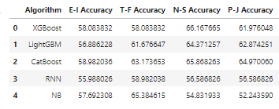
Kết quả

Slide 32
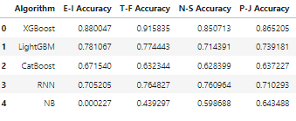
Kết quả

Slide 33
Mục lục
Giới thiệu đề tài
Đặt vấn đề và yêu cầu
Thu thập dữ liệu
Phân tích dữ liệu
Xây dựng mô hình
Kết luận

Slide 34
6.1 Các khó khăn và hướng phát triển tương lai
Khó khăn
Một số trang web có nguồn data rất phong phú, tuy nhiên các trang web này chặn việc crawl dữ liệu
Các mạng xã hội đều chặn việc crawl dữ liệu bằng bot
Các API lấy thông tin của các mạng xã hội đều tính phí
Hướng phát triển tương lai
Nghiên cứu các mô hình có độ chính xác cao hơn
Kết hợp các feature mới như: nơi sinh,
Tìm cách lấy dữ liệu từ mạng xã hội của người dùng để dự đoán MBTI của họ

Slide 35
6.2 Kết luận
Đề tài giúp nhóm hiểu thêm về lĩnh vực khoa học dữ liệu cũng như cách áp dụng chúng vào bài toán thực tế
Nhóm sẽ tiếp tục trau dồi kiến thức, phát triển bản thân để nâng cao trình độ nhằm đưa ra các sản phẩm tốt hơn trong tương lai

Slide 36
THANK YOU !

